Slide 1



Escape Game
Projet d’étude de 2nde année.
BTS Systèmes Numériques option I.R.
Etudiants :
GUIGAND Nathan -- MONVOISIN Guillaume -- DOHIN Cyril

Slide 2
Déroulement :
Diagramme de cas d’utilisation
Présentation du projet
Schématisation réseau
Application de supervision
Physique Appliquée – Wi-Fi
Diagramme de séquence
Diagramme de classes
Organisation / Suivi
Planification
Schéma global
Schéma personnalisé
Lancer une partie
Tâches personnelles
Fin de partie
Envoi d’indice
Récupération de l’image
Superviser
Classement
Communication avec la BDD
2

Slide 3
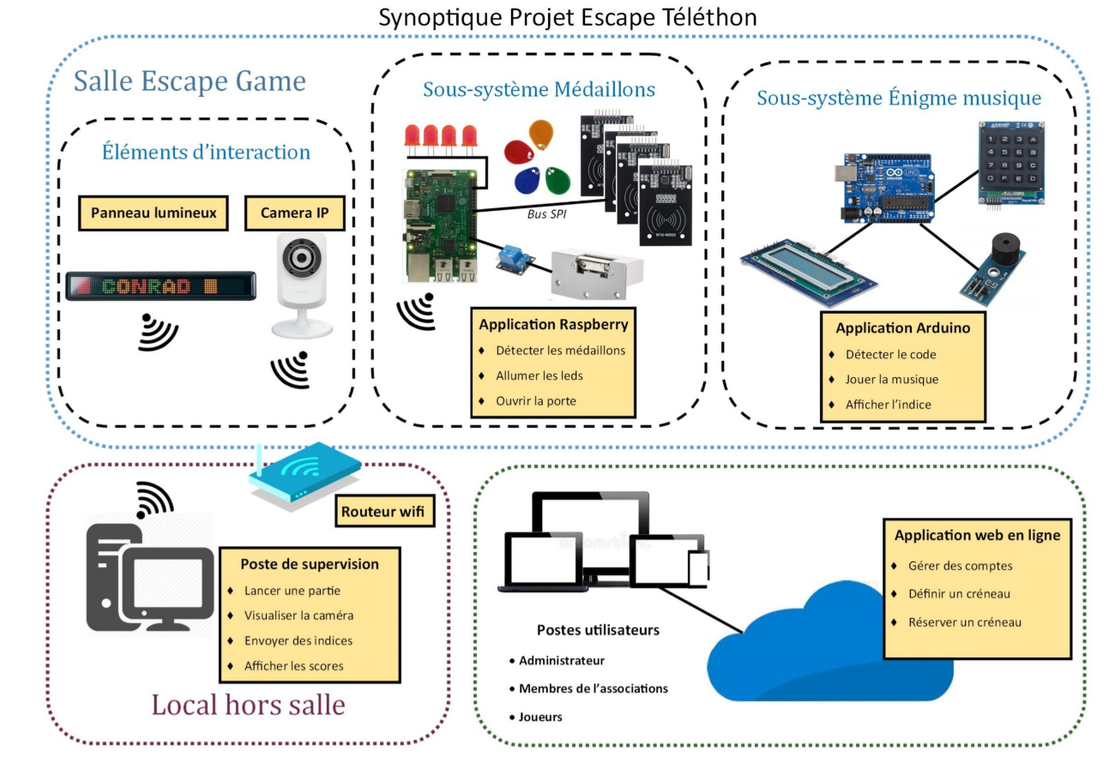
Présentation du projet :
Présentation du projet
Schéma global
Schéma personnalisé
Tâches personnelles
Schématisation réseau
Diagramme de cas d’utilisation
Application de supervision
Lancer une partie
Com. avec la BDD
Superviser
Récup. image de caméra
Envoi d’indice
Fin de partie
Classement
Diagramme de séquence
Diagramme de classes
Physique Appliquée – Wi-Fi
Planification
3
Organisation - Suivi

Slide 4
Présentation du projet :
Présentation du projet
Schéma global
Schéma personnalisé
Tâches personnelles
Schématisation réseau
Diagramme de cas d’utilisation
Application de supervision
Lancer une partie
Com. avec la BDD
Superviser
Récup. image de caméra
Envoi d’indice
Fin de partie
Classement
Diagramme de séquence
Diagramme de classes
Physique Appliquée – Wi-Fi
Planification
4
Organisation - Suivi

Slide 5










Tâches personnelles :
Présentation du projet
Schéma global
Schéma personnalisé
Tâches personnelles
Application de supervision :
Afficheur LCD :
Schématisation réseau
INDICE
Diagramme de cas d’utilisation
Créer partie
Chronométrage
Visualiser la salle
Détecter la fin de partie
Envoyer un indice à l’afficheur
Enregistrement des résultats
Indice prédéfini (liste)
Nouvel indice
Application de supervision
Lancer une partie
Com. avec la BDD
Superviser
Récup. image de caméra
Envoi d’indice
Fin de partie
Classement
Diagramme de séquence
Configuration réseau :
Diagramme de classes
Paramétrage du routeur
Adressage IP des matériels
Intercommunication locale
Paramétrage de l’adaptateur RS232/Wi-Fi
Physique Appliquée – Wi-Fi
Planification
5
Organisation - Suivi

Slide 6
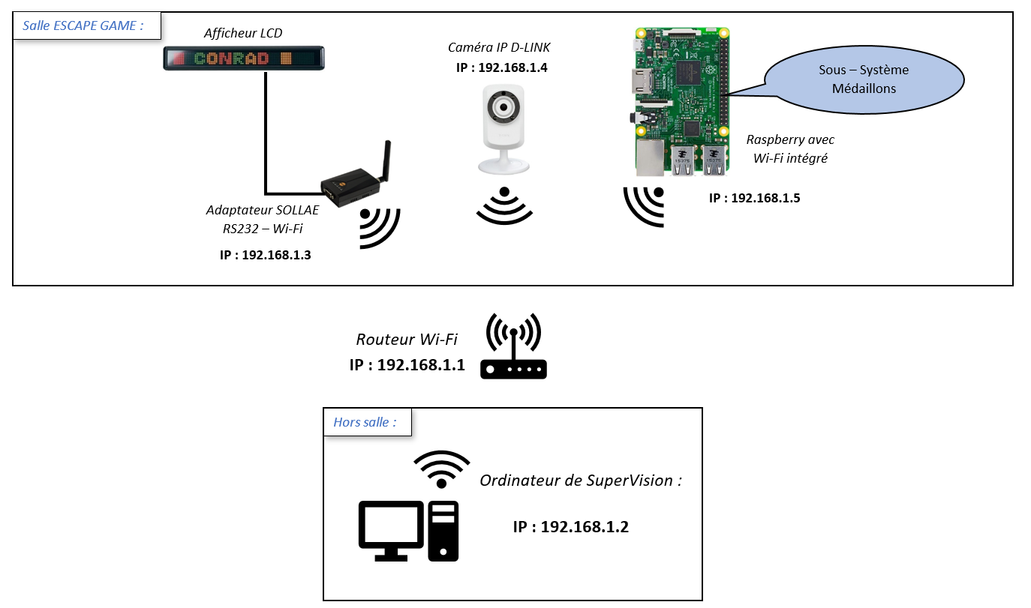
Schéma du réseau :
Présentation du projet
Schéma global
Schéma personnalisé
Tâches personnelles
Schématisation réseau
Diagramme de cas d’utilisation
Application de supervision
Lancer une partie
Com. avec la BDD
Superviser
Récup. image de caméra
Envoi d’indice
Fin de partie
Classement
Diagramme de séquence
Diagramme de classes
Physique Appliquée – Wi-Fi
Planification
6
Organisation - Suivi

Slide 7
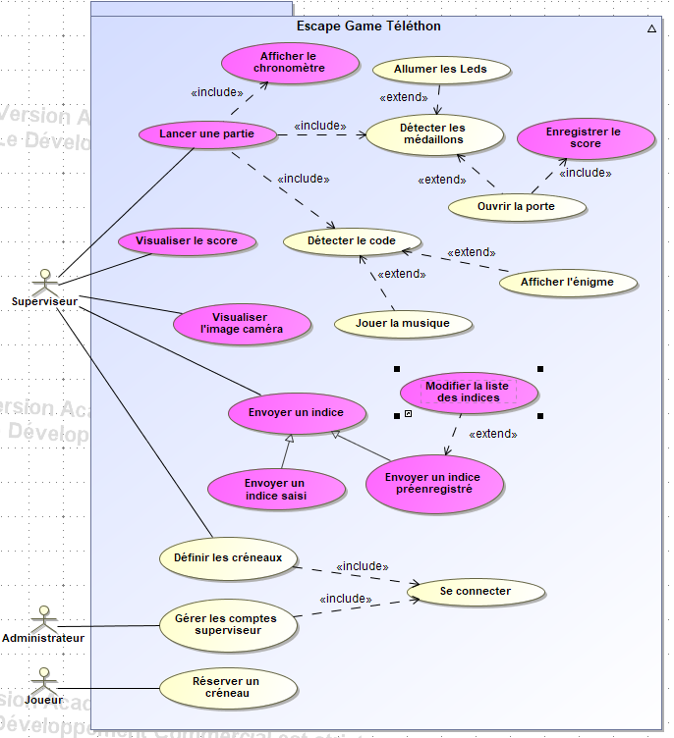
Diagramme de cas d’utilisation : Global
Présentation du projet
Schéma global
Schéma personnalisé
Tâches personnelles
Schématisation réseau
Diagramme de cas d’utilisation
Application de supervision
Lancer une partie
Com. avec la BDD
Superviser
Récup. image de caméra
Envoi d’indice
Fin de partie
Classement
Diagramme de séquence
Diagramme de classes
Physique Appliquée – Wi-Fi
Planification
7
Organisation - Suivi

Slide 8
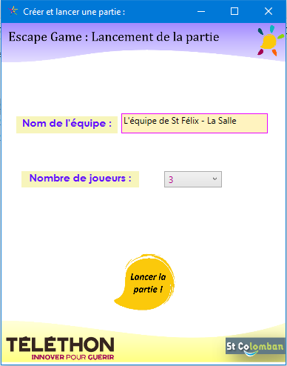
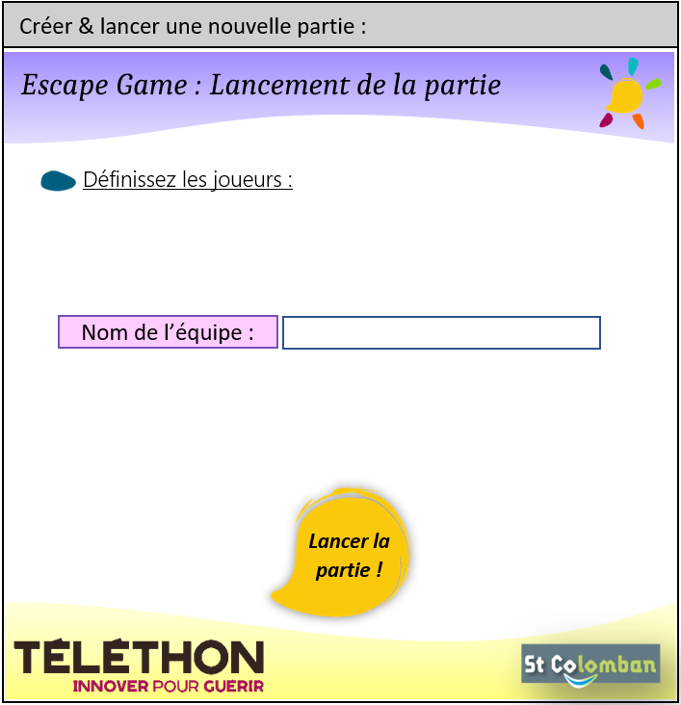
Application de supervision Lancer une partie :
Présentation du projet
Schéma global
Schéma personnalisé
Tâches personnelles
Schématisation réseau
Diagramme de cas d’utilisation
Application de supervision
Lancer une partie
Com. avec la BDD
Superviser
Récup. image de caméra
Envoi d’indice
Fin de partie
Classement
Diagramme de séquence
Diagramme de classes
Physique Appliquée – Wi-Fi
Planification
8
Organisation - Suivi

Slide 9
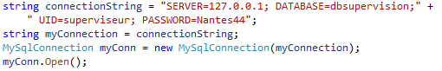
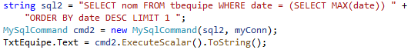
Application de supervision Communication avec la B.D.D. :
Présentation du projet
Schéma global
Schéma personnalisé
Tâches personnelles
Schématisation réseau
Diagramme de cas d’utilisation
Application de supervision
Lancer une partie
Com. avec la BDD
Superviser
Récup. image de caméra
Envoi d’indice
Fin de partie
Classement
Diagramme de séquence
Diagramme de classes
Physique Appliquée – Wi-Fi
Planification
9
Organisation - Suivi

Slide 10
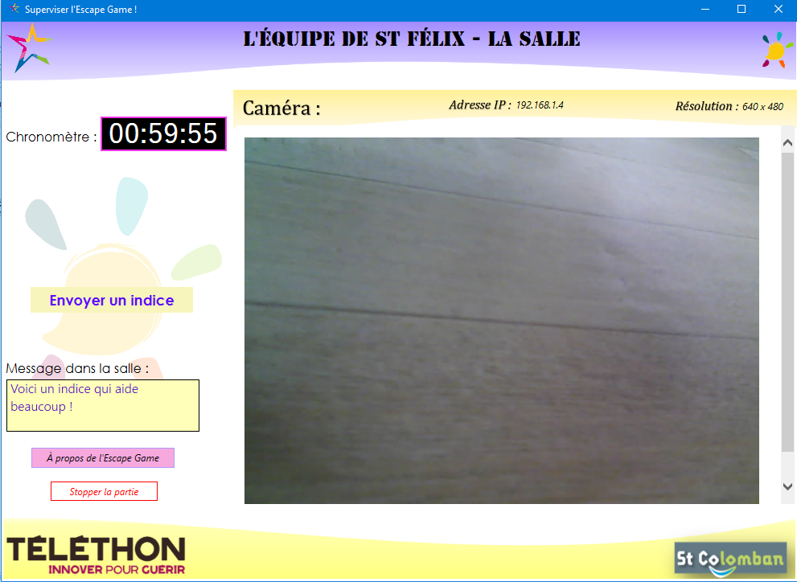
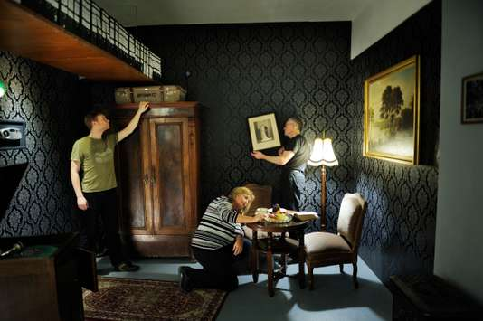
Application de supervision Superviser :
Présentation du projet
Schéma global
Schéma personnalisé
Tâches personnelles
Schématisation réseau
Diagramme de cas d’utilisation
Application de supervision
Lancer une partie
Com. avec la BDD
Superviser
Récup. image de caméra
Envoi d’indice
Fin de partie
Classement
Diagramme de séquence
Diagramme de classes
Physique Appliquée – Wi-Fi
Planification
10
Organisation - Suivi

Slide 11
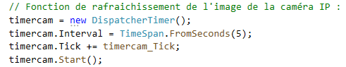
Application de supervision Récupérer l’image de la caméra IP :
Présentation du projet
Schéma global
Schéma personnalisé
Tâches personnelles
Schématisation réseau
Diagramme de cas d’utilisation
Application de supervision
Lancer une partie
Com. avec la BDD
Superviser
Récup. image de caméra
Envoi d’indice
Fin de partie
Classement
Diagramme de séquence
1
Diagramme de classes
Physique Appliquée – Wi-Fi
Planification
11
Organisation - Suivi

Slide 12
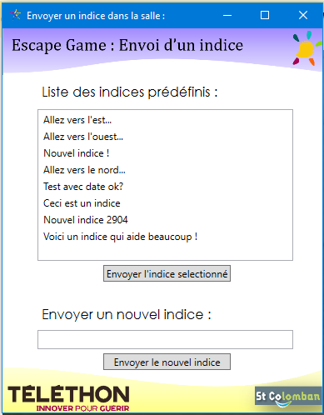
Application de supervision Envoi d’indice :
Présentation du projet
Schéma global
Schéma personnalisé
Tâches personnelles
Schématisation réseau
Diagramme de cas d’utilisation
Application de supervision
Lancer une partie
Com. avec la BDD
Superviser
Récup. image de caméra
Envoi d’indice
Fin de partie
Classement
Diagramme de séquence
Diagramme de classes
Physique Appliquée – Wi-Fi
Planification
12
Organisation - Suivi

Slide 13
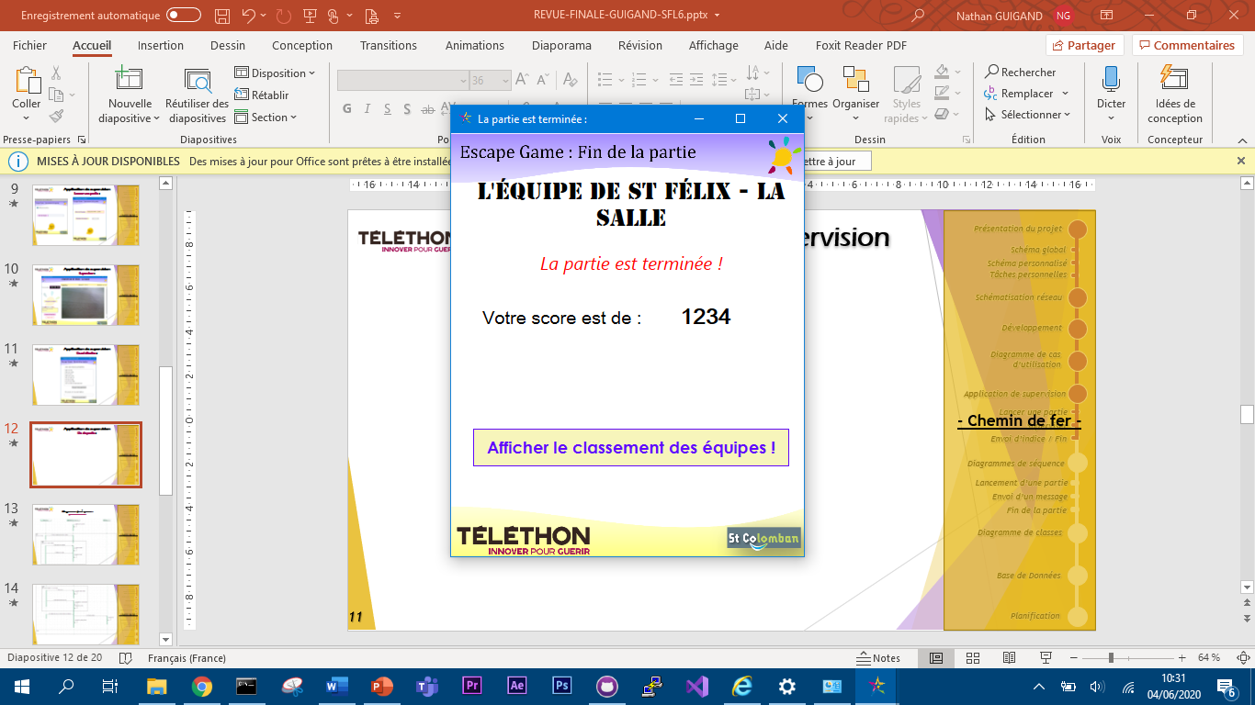
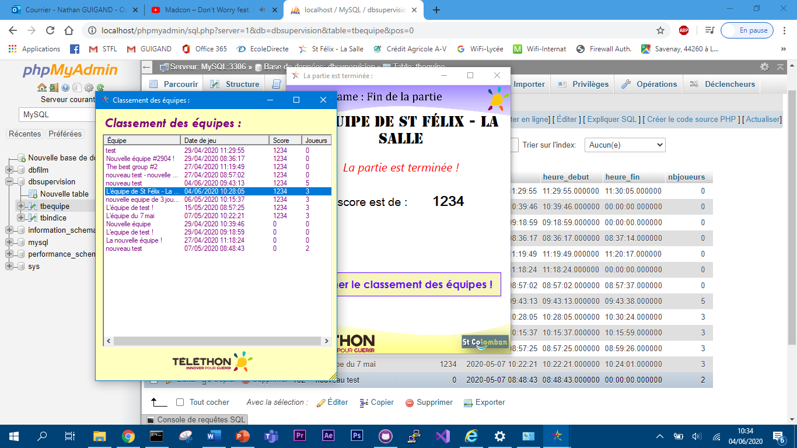
Application de supervision Fin de partie :
Présentation du projet
Schéma global
Schéma personnalisé
Tâches personnelles
Schématisation réseau
Diagramme de cas d’utilisation
Application de supervision
Lancer une partie
Com. avec la BDD
Superviser
Récup. image de caméra
Envoi d’indice
Fin de partie
Classement
Diagramme de séquence
Diagramme de classes
Physique Appliquée – Wi-Fi
Planification
13
Organisation - Suivi

Slide 14
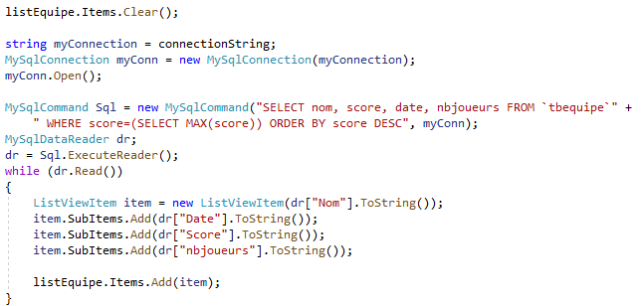
Application de supervision Récupération du classement :
Présentation du projet
Schéma global
Schéma personnalisé
Tâches personnelles
Schématisation réseau
Diagramme de cas d’utilisation
Application de supervision
Lancer une partie
Com. avec la BDD
Superviser
Récup. image de caméra
Envoi d’indice
Fin de partie
Classement
Diagramme de séquence
Diagramme de classes
Physique Appliquée – Wi-Fi
Planification
14
Organisation - Suivi

Slide 15
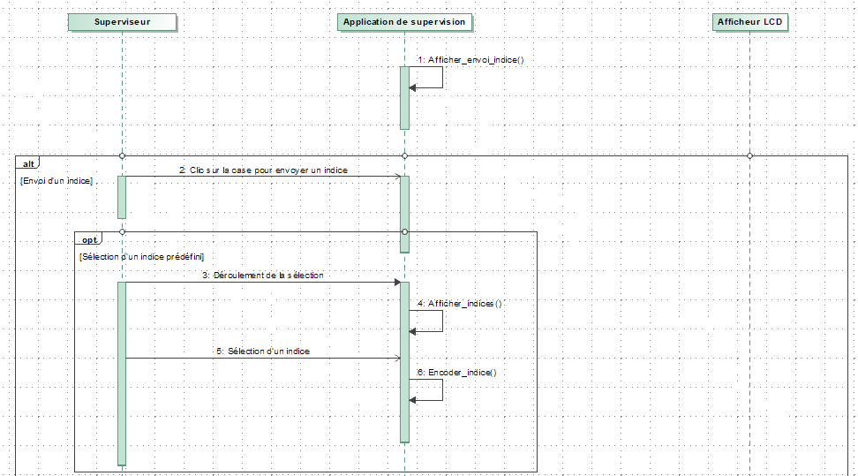
Diagramme de séquence : Envoi d’un message
Présentation du projet
Schéma global
Schéma personnalisé
Tâches personnelles
Schématisation réseau
Diagramme de cas d’utilisation
Application de supervision
Lancer une partie
Com. avec la BDD
Superviser
Récup. image de caméra
Envoi d’indice
Fin de partie
Classement
Diagramme de séquence
Diagramme de classes
Physique Appliquée – Wi-Fi
Planification
15
Organisation - Suivi

Slide 16
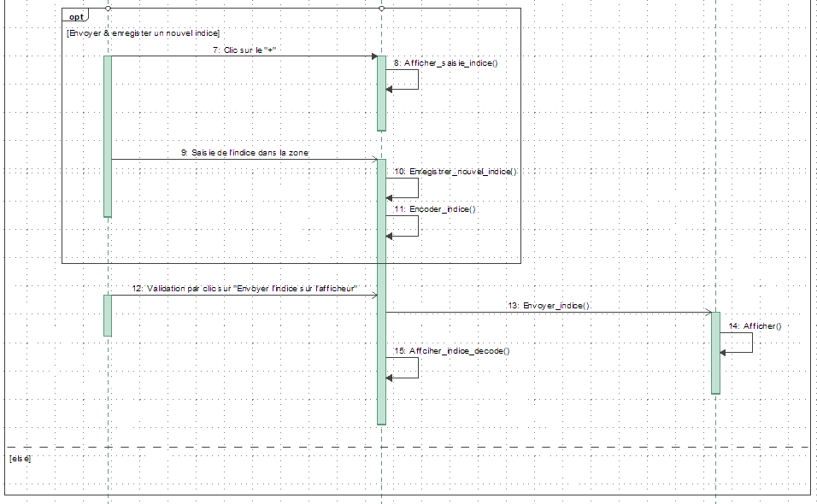
Présentation du projet
Schéma global
Schéma personnalisé
Tâches personnelles
Schématisation réseau
Diagramme de cas d’utilisation
Application de supervision
Lancer une partie
Com. avec la BDD
Superviser
Récup. image de caméra
Envoi d’indice
Fin de partie
Classement
Diagramme de séquence
Diagramme de classes
Physique Appliquée – Wi-Fi
Planification
16
Organisation - Suivi

Slide 17
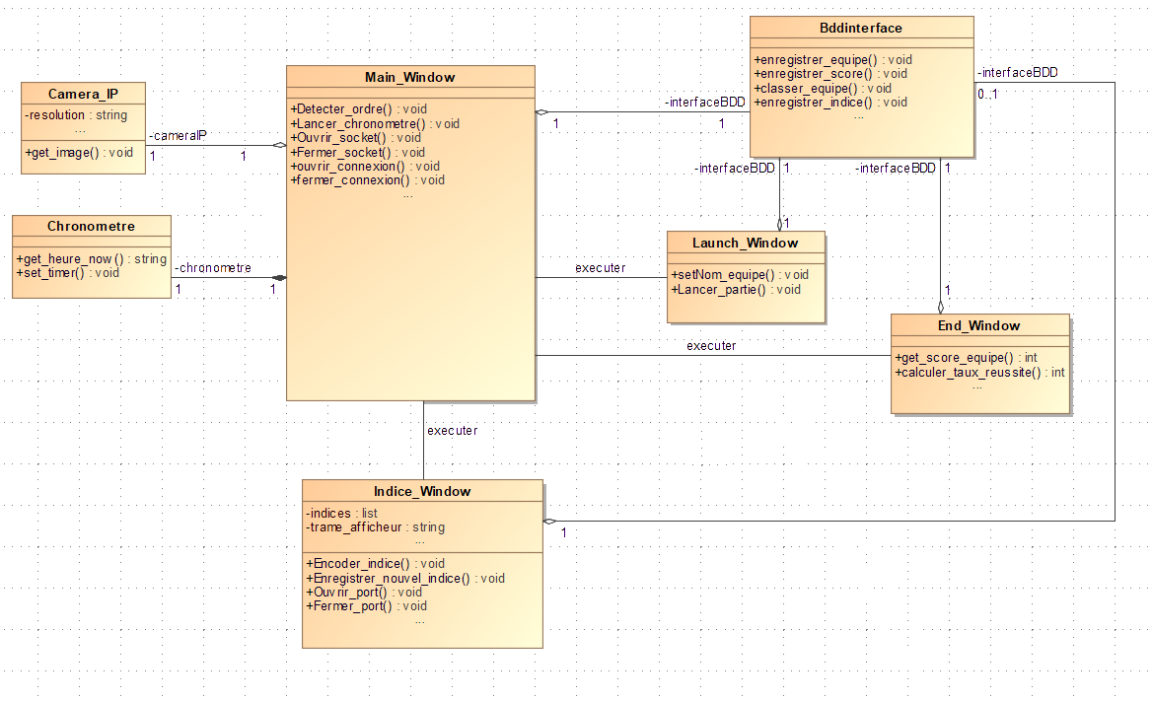
Diagramme de classes :
Présentation du projet
Schéma global
Schéma personnalisé
Tâches personnelles
Schématisation réseau
Diagramme de cas d’utilisation
Application de supervision
Lancer une partie
Com. avec la BDD
Superviser
Récup. image de caméra
Envoi d’indice
Fin de partie
Classement
Diagramme de séquence
Diagramme de classes
Physique Appliquée – Wi-Fi
Planification
17
Organisation - Suivi

Slide 18
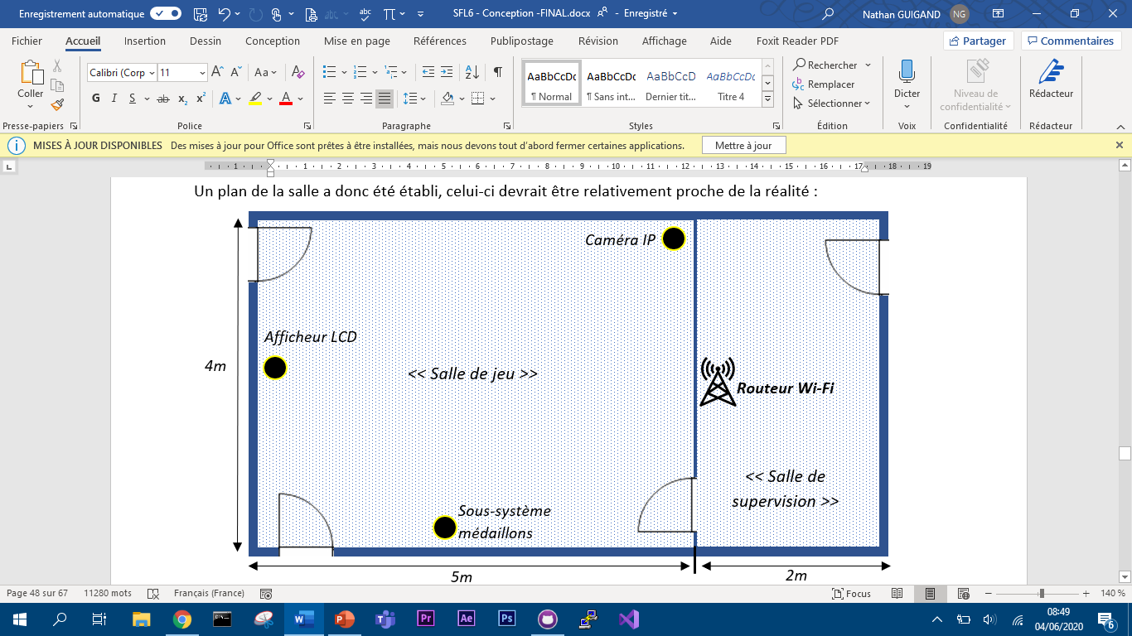
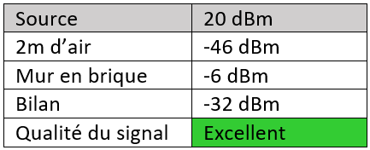
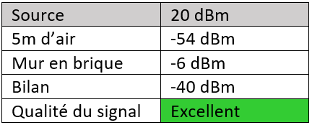
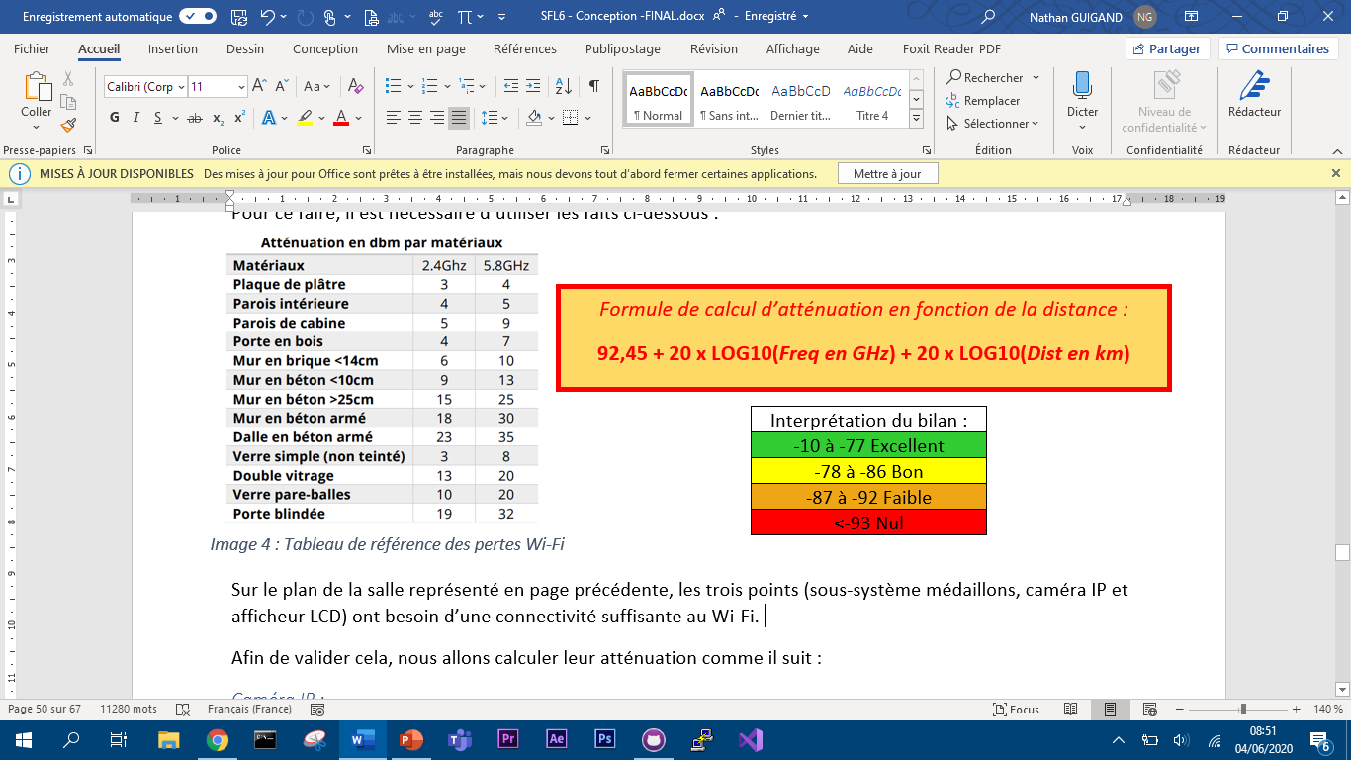
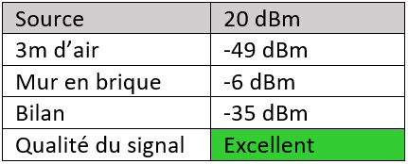
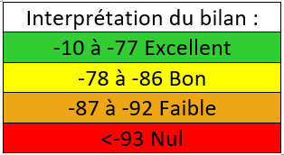
Physique Appliquée – Étude théorique:
Présentation du projet
Schéma global
Schéma personnalisé
Camera IP :
Tâches personnelles
Schématisation réseau
Diagramme de cas d’utilisation
Application de supervision
Afficheur LCD :
Lancer une partie
Com. avec la BDD
Superviser
Récup. image de caméra
Envoi d’indice
Fin de partie
Classement
Diagramme de séquence
Sous-Système Médaillons :
Diagramme de classes
Physique Appliquée – Wi-Fi
Planification
18
Organisation - Suivi

Slide 19
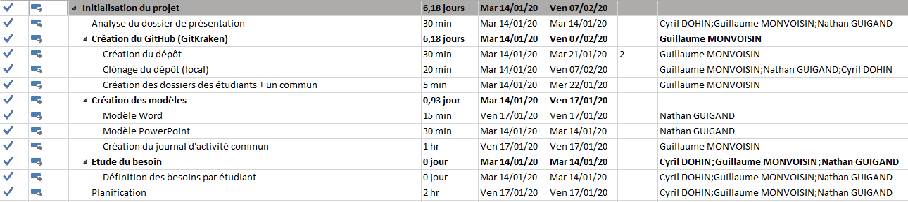
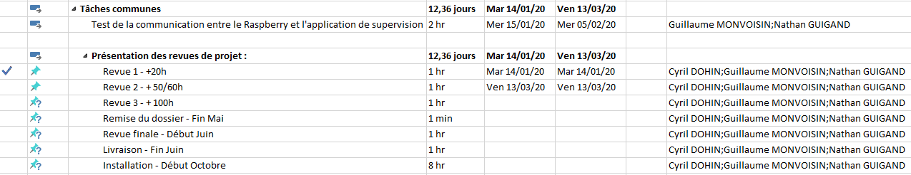
Planification Gantt Partie commune :
Présentation du projet
Schéma global
Schéma personnalisé
Tâches personnelles
Schématisation réseau
Diagramme de cas d’utilisation
Application de supervision
Lancer une partie
Com. avec la BDD
Superviser
Récup. image de caméra
Envoi d’indice
Fin de partie
Classement
Diagramme de séquence
Diagramme de classes
Physique Appliquée – Wi-Fi
Planification
19
Organisation - Suivi

Slide 20
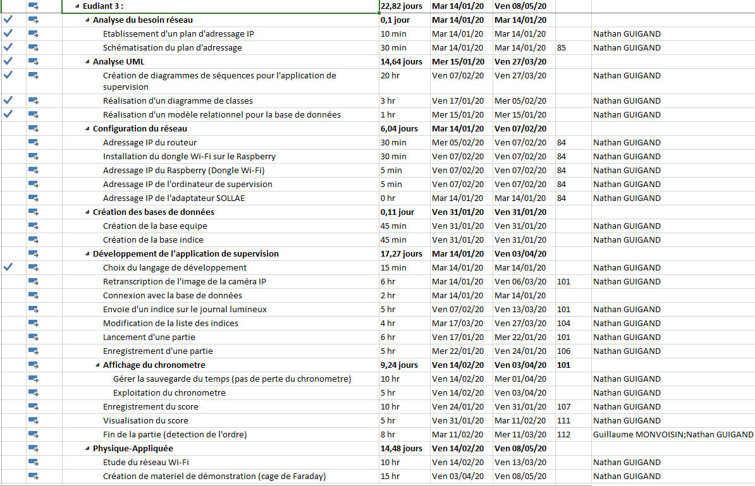
Planification Gantt - Partie personnelle :
Présentation du projet
Schéma global
Schéma personnalisé
Tâches personnelles
Schématisation réseau
Diagramme de cas d’utilisation
Application de supervision
Lancer une partie
Com. avec la BDD
Superviser
Récup. image de caméra
Envoi d’indice
Fin de partie
Classement
Diagramme de séquence
Diagramme de classes
Physique Appliquée – Wi-Fi
Planification
20
Organisation - Suivi

Slide 21
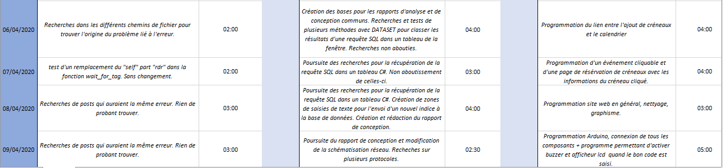
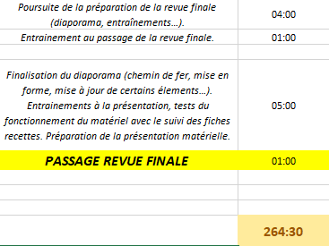
Suivi régulier – Journal d’activités :
Présentation du projet
Schéma global
Schéma personnalisé
Tâches personnelles
Schématisation réseau
Diagramme de cas d’utilisation
Application de supervision
Lancer une partie
Com. avec la BDD
Superviser
Récup. image de caméra
Envoi d’indice
Fin de partie
Classement
Diagramme de séquence
Diagramme de classes
Physique Appliquée – Wi-Fi
Planification
21
Organisation - Suivi

